Slide 1





Что нового в .NET 8 и C# 12
Игорь Лабутин
Ведущий архитектор «Ланит-Терком»

Slide 2













О себе
последние 15 лет проектирую и разрабатываю бэкенды на C#/Java в виде монолитов и микросервисов. есть опыт C++/QNX/драйверов люблю решать проблемы взаимодействия в программных системах и заниматься вопросами производительности ПО. организатор .NET сообществ SpbDotNet и DotNetRu, ведущий подкаста RadioDotNet.

Slide 3












Slide 4










Немного истории
.NET 5 8 …
.NET Core 1.0 3.x
Mono 1.0 4.0
Mono 5.0 6.x
.NET Framework 1.0 4.7.x
.NET Framework 4.8.x
2002
2004
2016
2019
2020
2023

Slide 5



.NET
Кросс- платформенный
MIT-лицензия
Preview/RC версии
Открытый исходный код
Релизы раз в год
STS – Short-term support (18 месяцев) LTS – Long-term support (3 года)

Slide 6





.NET 8
Релиз: 14 ноября 2023
https://www.dotnetconf.net/
LTS релиз – будет поддержан до ноября 2026
C# 12

Slide 7

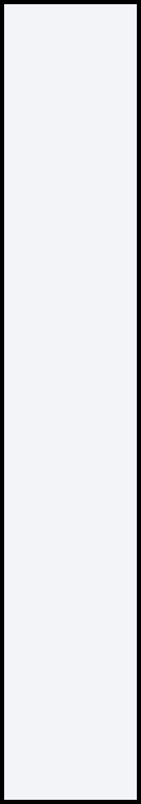




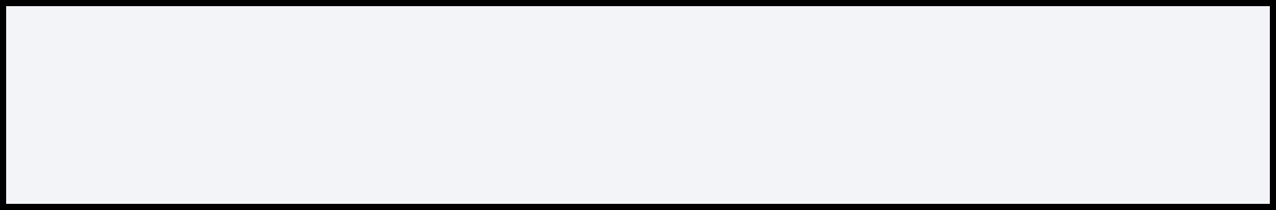
.NET 8
Entity Framework Core
ASP.NET Core
MAUI
WinForms
WPF
.NET
C#
F#
VB.NET
BCL
Ядро/рантайм

Slide 8

.NET 8
Entity Framework Core
ASP.NET Core
MAUI
WinForms
WPF
.NET
C#
F#
VB.NET
BCL
Ядро/рантайм

Slide 9




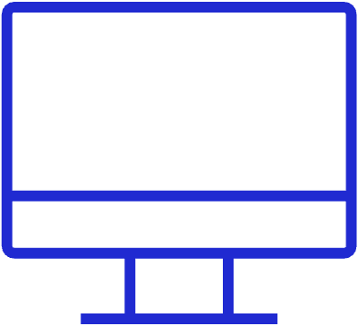
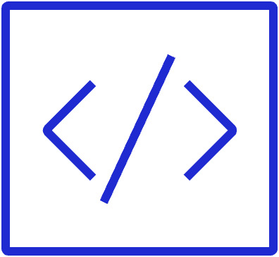





Зачем всё это?
Скорость работы приложений
Расширение поддержки платформ/ОС
Удобство разработчиков
В том числе скорость запуска

Slide 10








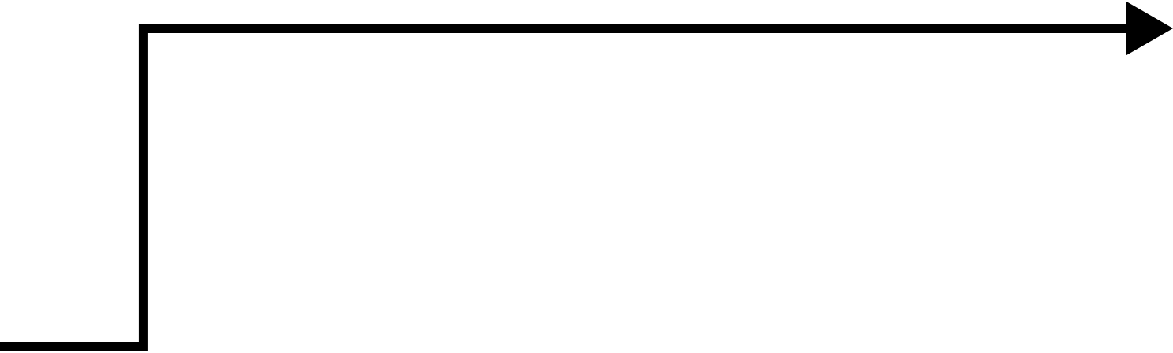


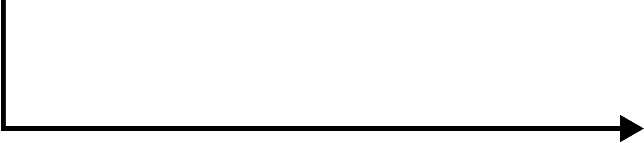

Native AOT
Компилятор
JIT Компилятор
Исполнимый код
.NET Runtime
File.cs
CIL
File.dll
JIT Компилятор
Сборка
Исполнимый код
.NET Runtime
Выполнение

Slide 11




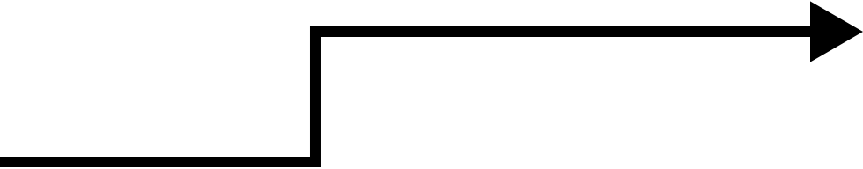

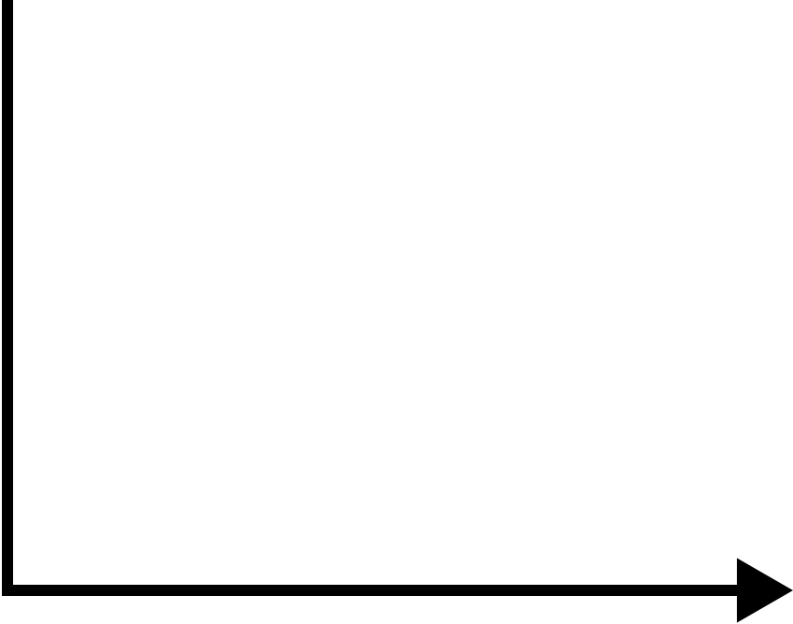




Native AOT
Компилятор
Исполнимый код
File.cs
CIL
File.dll
АОТ Компилятор
File.dll
Исполнимый код
Сборка
Выполнение

Slide 12


Native AOT
Не нужен .NET runtime
Быстрый старт
Есть ограничения

Slide 13

Всё ради скорости
Векторизация
Profile-guided optimization – включено по умолчанию
Source generators
Улучшения в сборке мусора

Slide 14



.NET 8
ASP.NET Core
WPF
...
Entity Framework Core
WinForms
MAUI
.NET
C#
F#
VB.NET
BCL
Ядро/рантайм

Slide 15


ASP.NET Core
Minimal API
Native AOT
Identity API

Slide 16


.NET 8
ASP.NET Core
WPF
...
Entity Framework Core
WinForms
MAUI
.NET
C#
F#
VB.NET
BCL
Ядро/рантайм

Slide 17




Primary constructors
class Person7 { private string firstName; private string lastName; public Person7( string firstName, string lastName) { this.firstName = firstName; this.lastName = lastName; } public void Print() => Console.WriteLine( firstName + " " + lastName); }

Slide 18



Primary constructors
class Person7 { private string firstName; private string lastName; public Person7( string firstName, string lastName) { this.firstName = firstName; this.lastName = lastName; } public void Print() => Console.WriteLine( firstName + " " + lastName); }
class Person8( string firstName, string lastName) { public void Print() => Console.WriteLine( firstName + " " + lastName); }

Slide 19
Primary constructors
class Person7 { public string FirstName { get; init; } public string LastName { get; init; } public Person7( string firstName, string lastName) { FirstName = firstName; LastName = lastName; } public void Print() => Console.WriteLine( FirstName + " " + LastName);
}

Slide 20

Primary constructors
class Person7 { public string FirstName { get; init; } public string LastName { get; init; } public Person7( string firstName, string lastName) { FirstName = firstName; LastName = lastName; } public void Print() => Console.WriteLine( FirstName + " " + LastName);
}
class Person8( string firstName, string lastName) { public string FirstName { get; } = firstName; public string LastName { get; } = lastName;
public void Print() => Console.WriteLine( FirstName + " " + LastName); }

Slide 21

Collection expressions
int[] row = new []{1, 2, 3}; int[] row0 = [1, 2, 3]; int[] row1 = [4, 5, 6]; int[] row2 = [7, 8, 9]; int[][] twoDFromVariables = [row0, row1, row2]; int[] single = [..row0, ..row1, ..row2]; foreach (var element in single) { Console.Write($"{element}, "); } // 1, 2, 3, 4, 5, 6, 7, 8, 9,

Slide 22

Alias any type
using NumberList = double[]; using Point = (int X, int Y); NumberList numbers = { 2.5, 3.5 }; Point p = (3, 4);

Slide 23

Alias any type
using NumberList = double[]; using Point = (int X, int Y); NumberList numbers = { 2.5, 3.5 }; Point p = (3, 4); record Point2(int X, int Y); Point2 p2 = new (3, 4);

Slide 24

Alias any type
using NumberList = double[]; using Point = (int X, int Y); NumberList numbers = { 2.5, 3.5 }; Point p = (3, 4); record Point2(int X, int Y); Point2 p2 = new (3, 4); using CustomersOrdersMap = Dictionary<Guid, IEnumerable<Order>>;

Slide 25

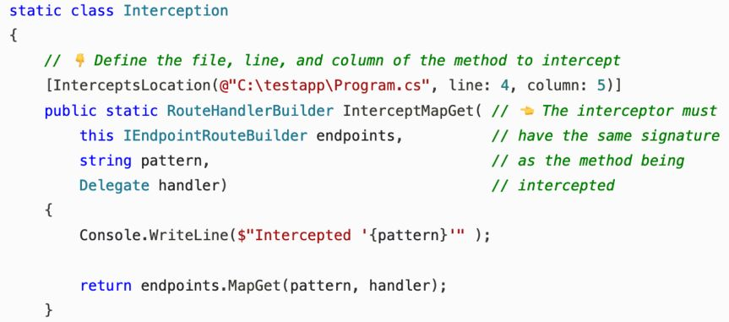
Interceptors
Замена вызовов функций
Во время компиляции
Необходима точная информация о положении в файле
Предназначены для работы с source generators
Экспериментальная функциональность

Slide 26

.NET 8
Релиз: 14 ноября 2023
https://www.dotnetconf.net/
LTS релиз – будет поддержан до ноября 2026
C# 12

Slide 27








Ссылки
@ilabutin
@ilabutin

Slide 28



Спасибо за внимание

